Slide 1
TỰ NHIÊN VÀ XÃ HỘI
LỚP 3A
ÔN TẬP VỀ XÃ HỘI
GV thực hiện: Đinh Hoàng Yến

Slide 2
Ở nhà chúng ta thường sử dụng nguồn nước sinh hoạt nào?

Slide 3
Trong nước thải có gì gây hại cho sinh vật và sức khỏe con người?
Trong nước thải có chứa nhiều chất bẩn, độc hại và các vi khuẩn gây bệnh

Slide 4

- Gia đình em gồm mấy thế hệ? Thế hệ thứ nhất là ai? Thế hệ thứ hai là ai?...
- Ông bà nội của em sinh ra mấy người con?... Đó là ai?..
- Bố mẹ em sinh ra những ai?... Cô (chú) của em sinh những ai?...

Slide 5
- Tại sao chúng ta phải yêu quý những người họ hàng nội, họ ngoại của mình?
* Vì ông bà nội, ngoại và các cô dì, chú bác cùng các con của họ là những người họ hàng ruột thịt của chúng ta.

Slide 6
6 nhóm

Slide 7
Nhóm 1: Hoạt động chính ở trường là gì? Ngoài học tập chúng ta còn có hoạt động nào khác?
Nhóm 2: Giờ ra chơi, để thư giãn chúng ta có thể chơi nhiều trò chơi gì? Không nên chơi các trò chơi gì?

Slide 8
Nhóm 3: Khi đi xe đạp chúng ta cần đi như thế nào là đúng quy định?
Nhóm 4: Nơi bạn đang sinh sống thuộc làng quê hay đô thị và họ sống chủ yếu bằng nghề gì?

Slide 9
Nhóm 5: Cháy thường gây ra những thiệt hại gì? Cách tốt nhất để phòng cháy là?
Nhóm 6: Bưu điện thường diễn ra những hoạt động gì?

Slide 10
* Em hãy nối các cơ quan chức năng ở cột A với nhiệm vụ phù hợp ở cột B.
A
B
Bệnh viện
Bảo đảm, duy trì trật tự,
an ninh
.
Biêu điện
Điều khiển hoạt động
của một tỉnh, thành phố
Công an tỉnh
Khám chữa bệnh cho
Người dân
Trụ sở UBND
Tỉnh ( Thành phô)
Trao đổi thông tin liên lạc

Slide 11
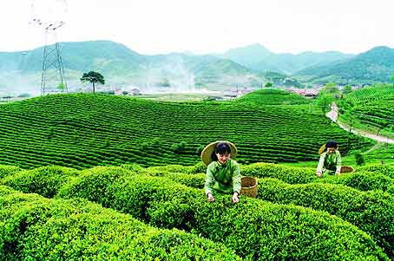
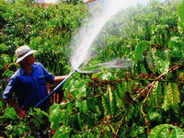
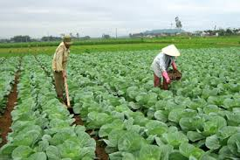
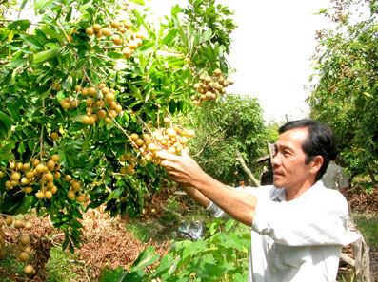
Trồng chè
Trồng cà phê
Trồng nhã
Trồng rau

Slide 12
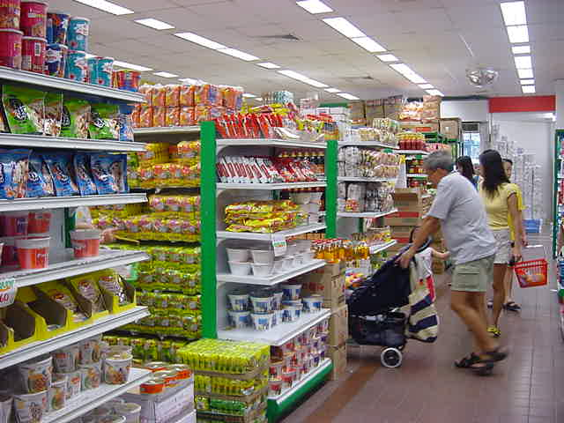
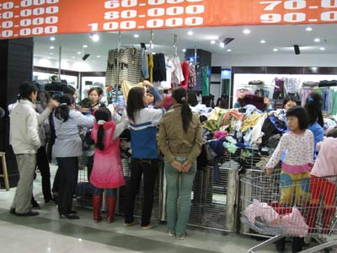
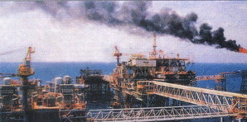
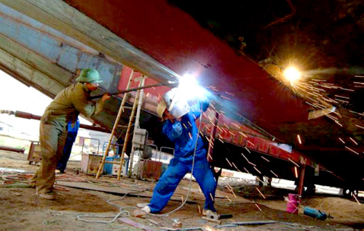
1
2
3
4

Slide 13
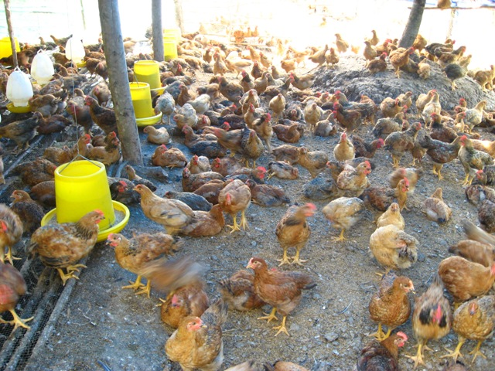
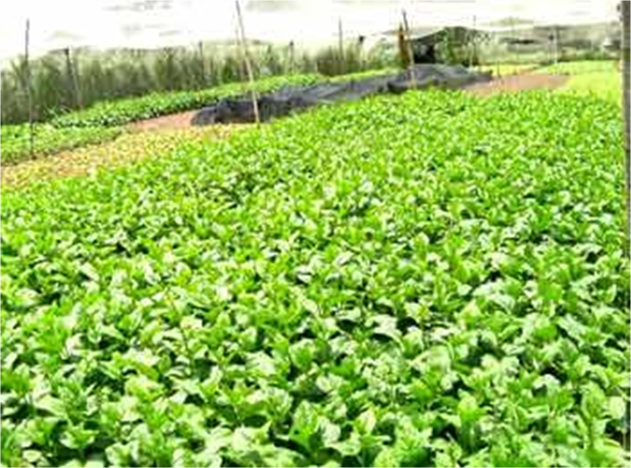
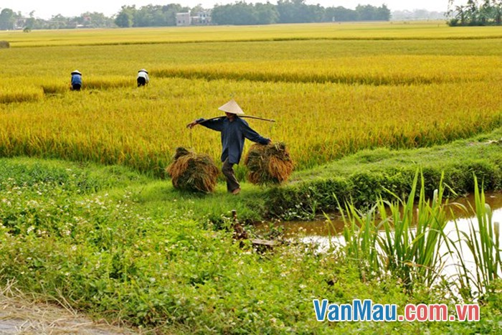
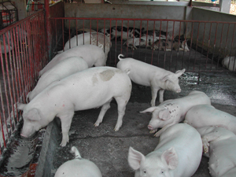
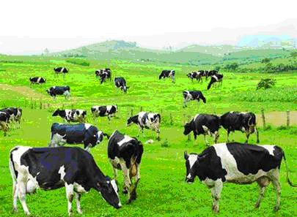
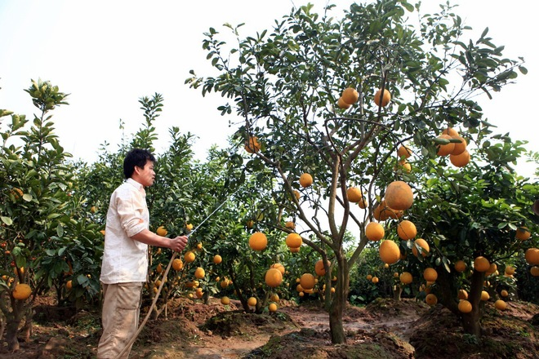
Tìm hiểu về hoạt động nông nghiệp ở địa phương em
Trồng rau
Trồng lúa
Nuôi gà
Nuôi lợn
Nuôi bò sữa
Trồng bưởi diễn

Slide 14
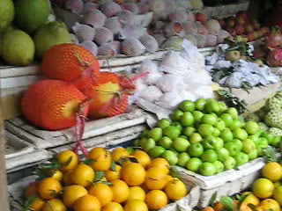
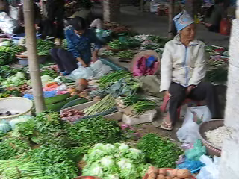
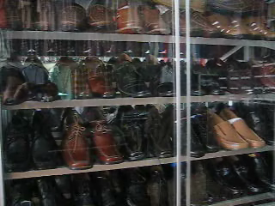
Một số hoạt động mua bán (Video)

Slide 15






Hãy khoanh vào dáp án đúng nhất
Câu 1: Khi phát hiện ra cháy cần báo cho:
. 114
. 115
. 116
3
4
2
5
0
HÕt giê
1

Slide 16
Hãy khoanh vào đáp án đúng nhất
Câu 2: Thấy các bạn đang chơi trò chơi đuổi bắt em sẽ:
. Hoan hô cỗ vũ
. Cùng tham gia
. Báo với thầy cô giáo
3
4
2
5
0
1
HÕt giê

Slide 17
Hãy khoanh vào đáp án đúng nhất
Câu 3:Bưu điện, đài truyền hình, đài phát thanh là nơi diễn ra:
. Các buổi văn nghệ do địa phương tổ chức
. Là nơi làm nơi nhận, chuyển, phát tin tức, thư tín, bưu phẩm các nơi chuyển đến…
. Là nơi thường tổ chức các trò chơi và trận đấu thể thao của địa phường
3
4
2
5
0
1
HÕt giê

Slide 18
Hãy khoanh vào đáp án đúng nhất
Câu 4: Ở làng quê, người dân thường sống bằng nghề:
. Công sở, cửa hàng, nhà máy xí nghiệp…
. Bằng nghề trông trọt, chăn nuôi, chuồng trại…
. Cả A và B đều đúng
3
4
2
5
0
1
HÕt giê

Slide 19
Hãy khoanh vào đáp án đúng nhất
Câu 5: Sau khi đi vệ sinh ta phải làm gì?
. Lấy khăn lau tay
. Không cần rữa tay vì nước ướt thêm bẩn
. Rữa tay sạch sẽ bằng xà phòng
3
4
2
5
0
1
HÕt giê

Slide 20
* Về nhà ôn lại nôi dung và vẽ tranh theo chủ đề: Xã hội
Chuẩn bị bài theo chủ để: Tự nhiên.
Về nhà quan sát cây ở nhà xem chúng có giống và khác nhau ở điểm nào qua bài học sau Thực vật nhé!

Slide 21


